Slide 1
方法论 · 建模 · OCPP 协议 · 攻防实测
充电桩会被黑客“远程操纵”吗？
城市级充电网络“网络层”OCPP 攻防仿真——方法、建模与协议
以巴塞罗那大都会区真实数据为底座 · 全程隔离仿真，不接触任何真实系统
37+
621
39
真实 OCPP 1.6
家运营商
个充电点
个独立后台(CSMS)
消息级仿真
Notes:
开场：研究充电桩会不会被黑客通过网络层(OCPP)远程操纵。本次重点讲方法论、建模和协议。

Slide 2
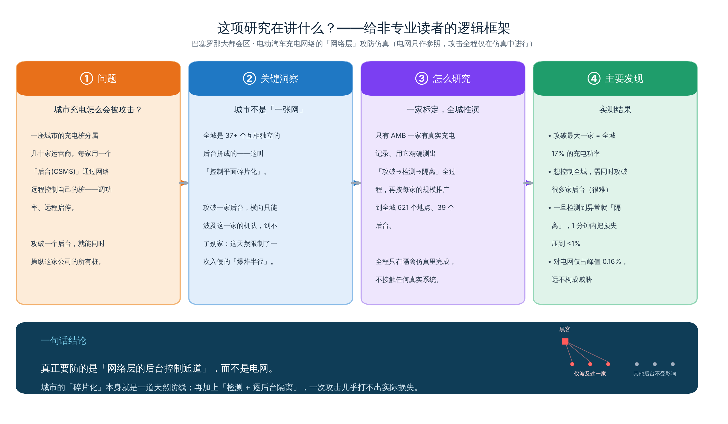
研究总览
Notes:
一页看懂全文逻辑，后面逐块展开方法论/协议/建模。

Slide 3
方法论 ①
只盯“网络层”，电网只作参照
研究对象：充电桩 ↔ 运营商后台(CSMS) 之间的 OCPP 控制通道（网络层）。
不研究电网潮流/频率稳定——电网只作“结果参照”：全城 63.47 MW 仅占电网峰值 0.16%，远低于会出事的 9–11%。
为什么盯网络层：攻击者在 OCPP 通道上的行为，能直接映射成可度量的结果。
主评价指标：“被发现前造成的损失”
受控电量 ΔE
被限功率/停充而少充的电（度 / kWh）
被拒会话数
因攻击无法开始或被中止的充电次数
受影响市镇数
损失 = 检测时延 τ_d 沿攻击功率曲线的积分（被发现前已造成的）。
含≥1 个被控站点的市镇数
Notes:
方法论1：研究对象=OCPP控制通道(网络层)；电网只作参照(0.16%)；主指标=被发现前损失(ΔE/被拒会话/受影响市镇)。

Slide 4
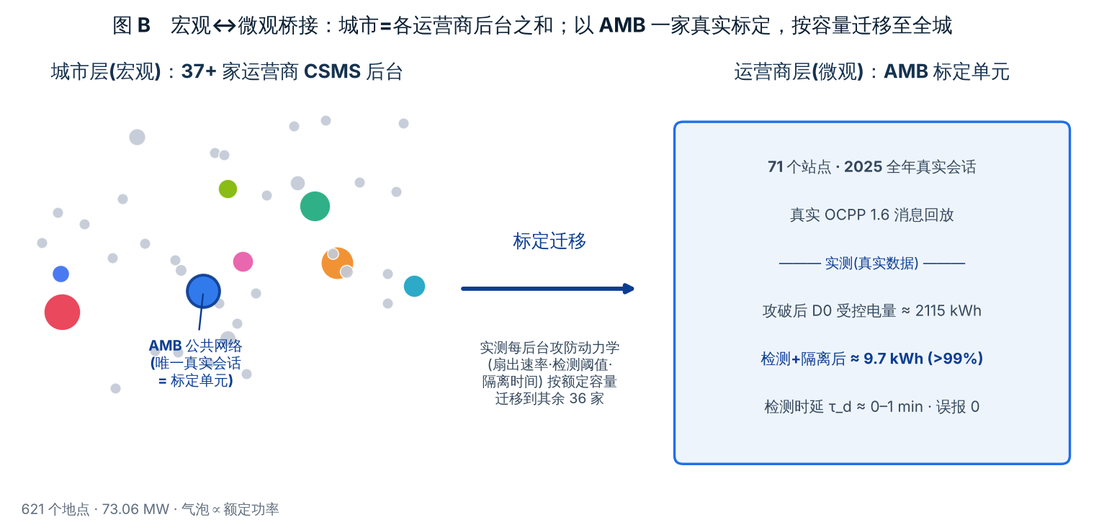
方法论 ②
一家真实标定，按容量迁移到全城
“规模×节律”分解一物两用：① 给没有真实数据的站点生成背景流量；② 同一分解转作后台侧的“物理一致性检测器”。
Notes:
方法论2：宏观(全城多家)↔微观(AMB一家真实)两层；以一家真实标定单后台动力学，按登记容量迁移全城。规模×节律一物两用。

Slide 5
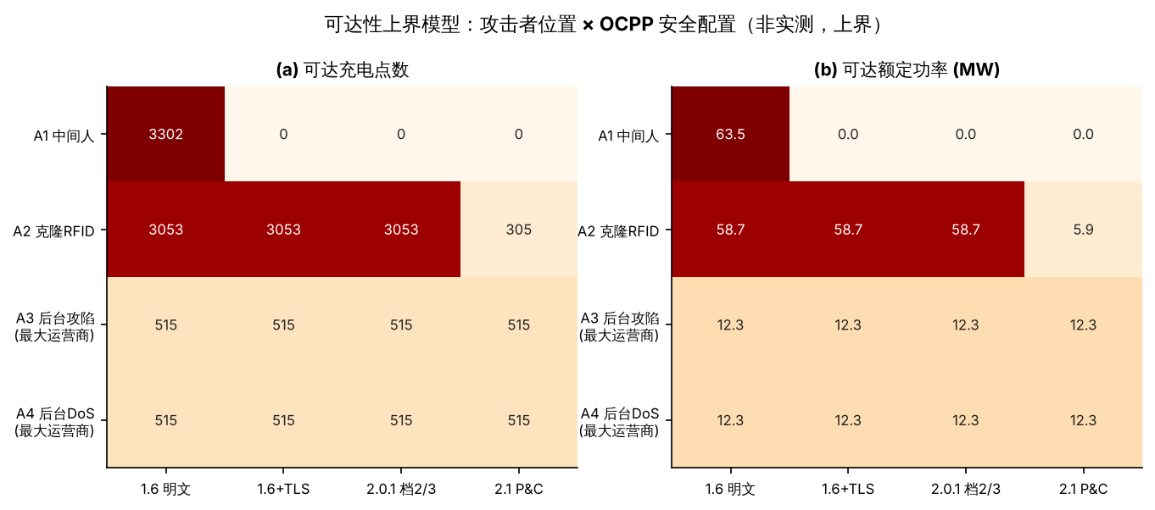
协议 ①
OCPP 协议：版本决定攻防门槛
OCPP 1.6
OCPP 2.0.1
OCPP 2.1 / IEC 63584
传输加密可选、设备认证弱；报文可篡改、缺计量完整性。
强制 TLS、证书认证、结构化安全配置档。
Plug&Charge 支付鉴权、面向 V2X/DER 双向。
读图：加密只压制中间人(A1)与克隆(A2)；后台沦陷(A3)与 DoS(A4) 不随版本消失。（巴塞罗那现网版本未查得出处，按情景假设处理）
Notes:
协议1：三代OCPP安全差异。版本可行性门控：TLS阻断A1、P&C缩小A2；A3/A4与版本无关。巴塞现网版本仅情景假设。

Slide 6
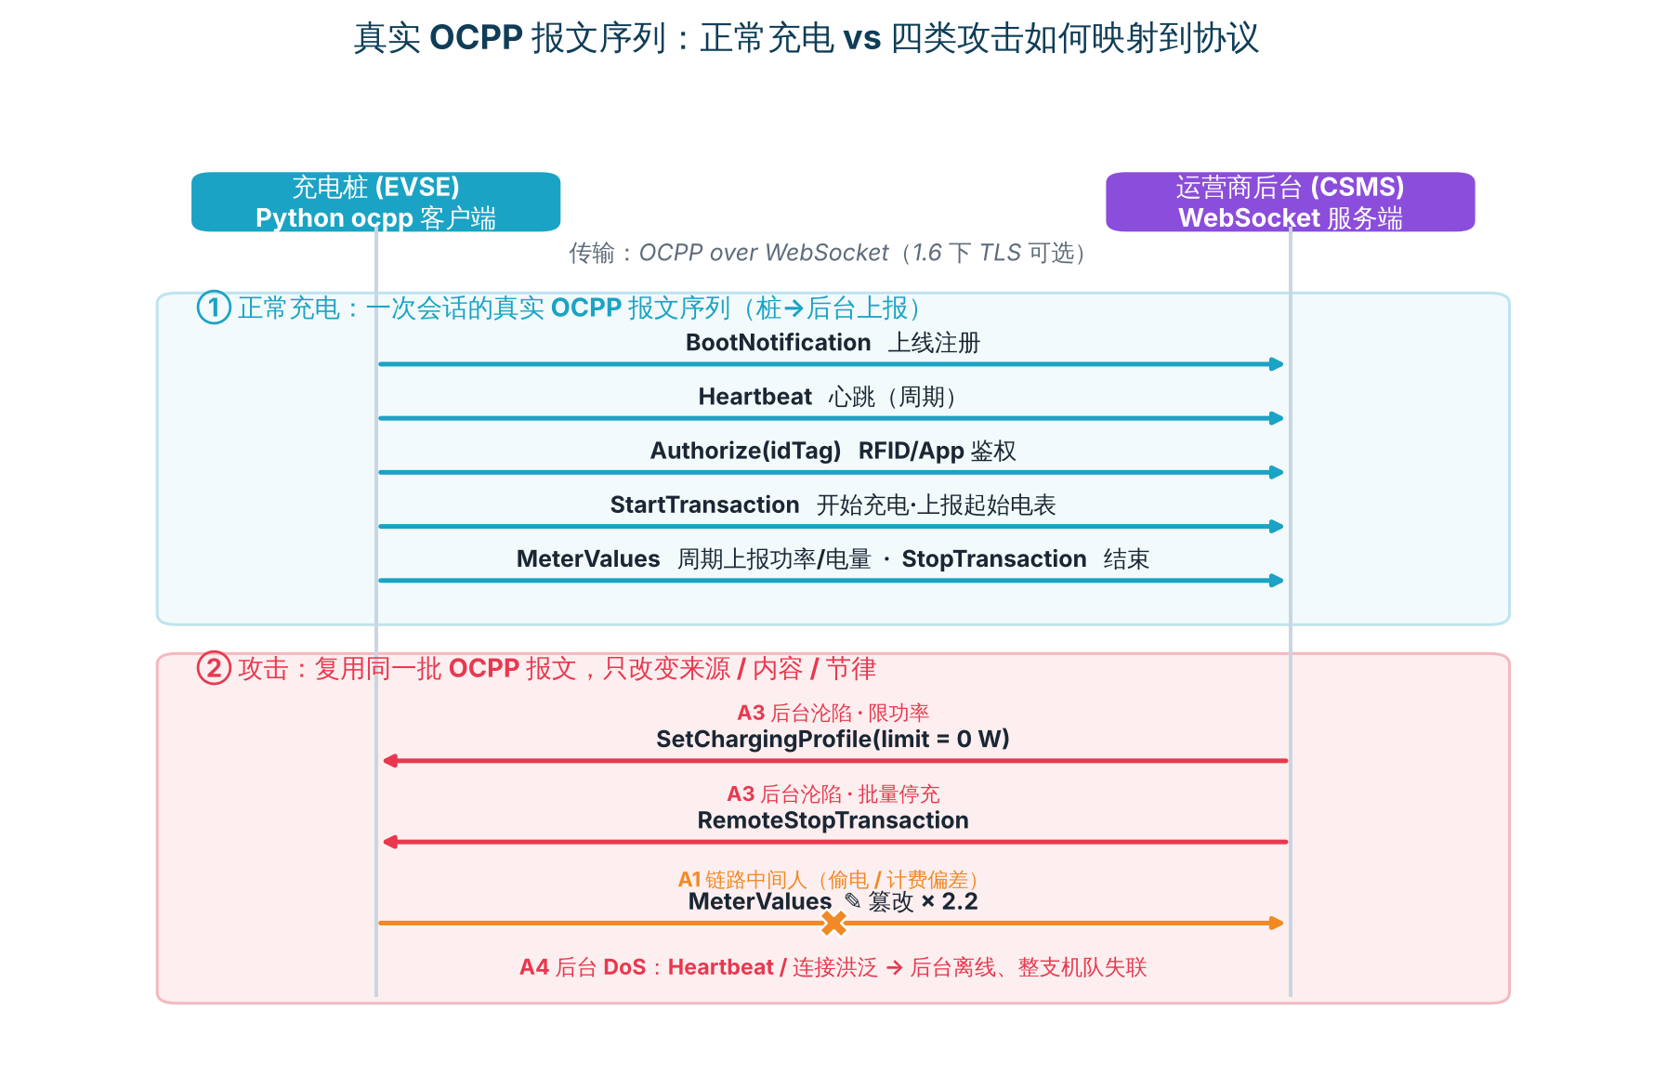
协议 ②
真实 OCPP 报文：正常 vs 攻击映射
正常充电 = 一串真实 OCPP 报文：BootNotification / Authorize / StartTransaction / MeterValues / StopTransaction / Heartbeat。
攻击不发明新报文——复用同一批，只改：来源(后台沦陷) / 内容(篡改电表) / 节律(DoS 洪泛)。
仿真里这些报文被真实收发，不是抽象的“受控比例”。
Notes:
协议2：真实报文序列图。攻击复用同一批OCPP报文(改来源/内容/节律)，仿真里真实收发，不是抽象模型。

Slide 7
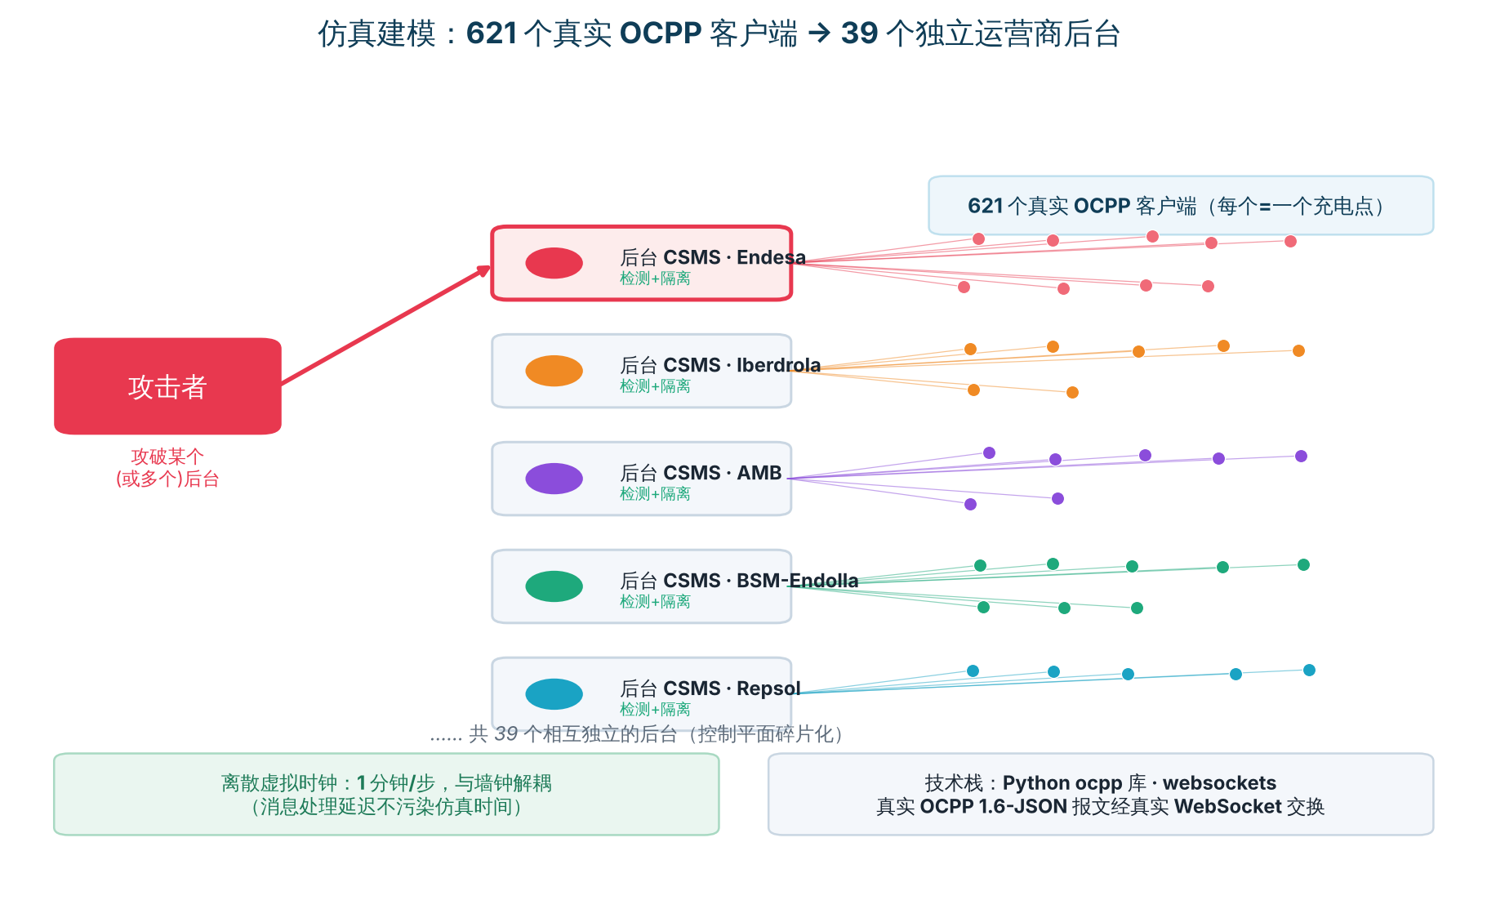
建模 ①
仿真系统：621 个真实客户端 → 39 个后台
每个充电点 = 一个 Python ocpp 异步客户端，经真实 WebSocket 连到其运营商后台。
39 个后台相互独立（控制平面碎片化）。
离散虚拟时钟 1 分钟/步、与墙钟解耦——消息处理延迟不污染仿真时间。
检测与隔离按后台独立运行。
Notes:
建模1：621真实ocpp客户端→39独立CSMS后台；离散虚拟时钟；真实websocket；按后台独立检测隔离。

Slide 8
建模 ②
流量建模：真实会话 + 容量定标合成
真实会话回放（AMB 71 站）
规模×节律合成（550 站）
2025 全年真实充电记录。
每条会话 → 一串真实 OCPP 报文。
原始只有起止时刻与总电量；会话内功率按时长均摊重建，该假设单列敏感性分析。
无真实数据的站点：功率 scale = DGT 登记额定。
节律 ρ(t) = AMB 实测的同类功能区利用率。
每家后台总量 = 其 DGT 登记 MW（真实）。
合成流量仅作容量定标的“可信占位”，其不确定性随攻防指标一并报告——这正是采用“一家标定、全城迁移”的根本原因。
Notes:
建模2：AMB 71站真实会话回放(功率重建单列敏感性)；其余550站规模×节律合成(scale=登记额定，节律=实测同区利用率)。合成仅作占位。

Slide 9
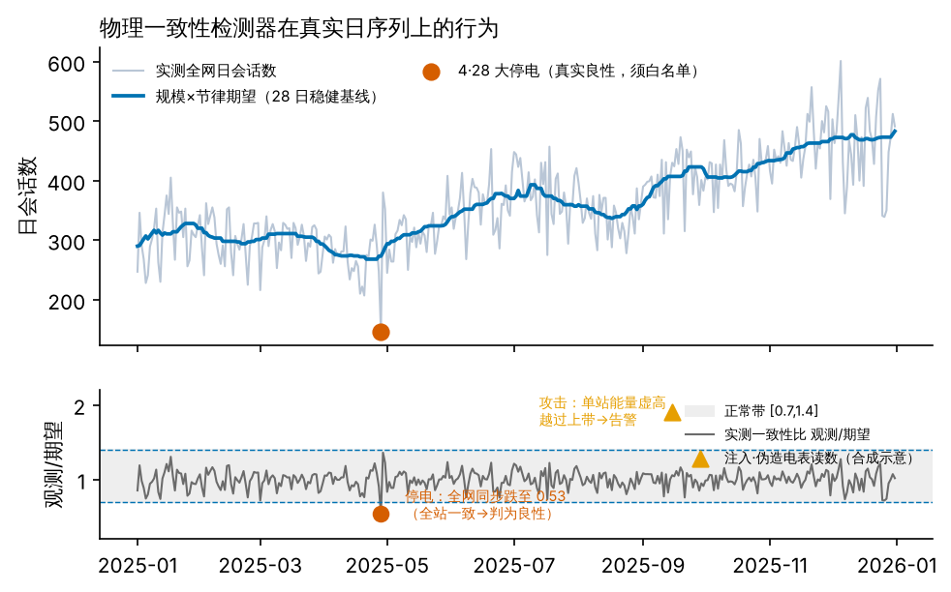
建模 ③
攻击 / 检测 / 遏制模型
① 攻击注入
被攻破后台按站点繁忙度扇出指令。
速率：快速 30 / 隐蔽 3 指令/分。
② 检测（双信号）
指令速率 ≥5 条/2min；或
规模×节律一致性比出带（观测/预期 <0.5 或 >1.5）持续 2min。
③ 遏制
指令限速 + 告警后 1 分钟按后台隔离并恢复本地充电。
一致性检测器：把真实大停电（全网同步跌至期望 0.53）与单站伪造电表区分开——不误报。
Notes:
建模3：攻击扇出(30/3指令每分)→双信号检测(指令速率+规模×节律一致性)→限速+1分钟隔离恢复。检测器能区分真停电vs单站造假。

Slide 10
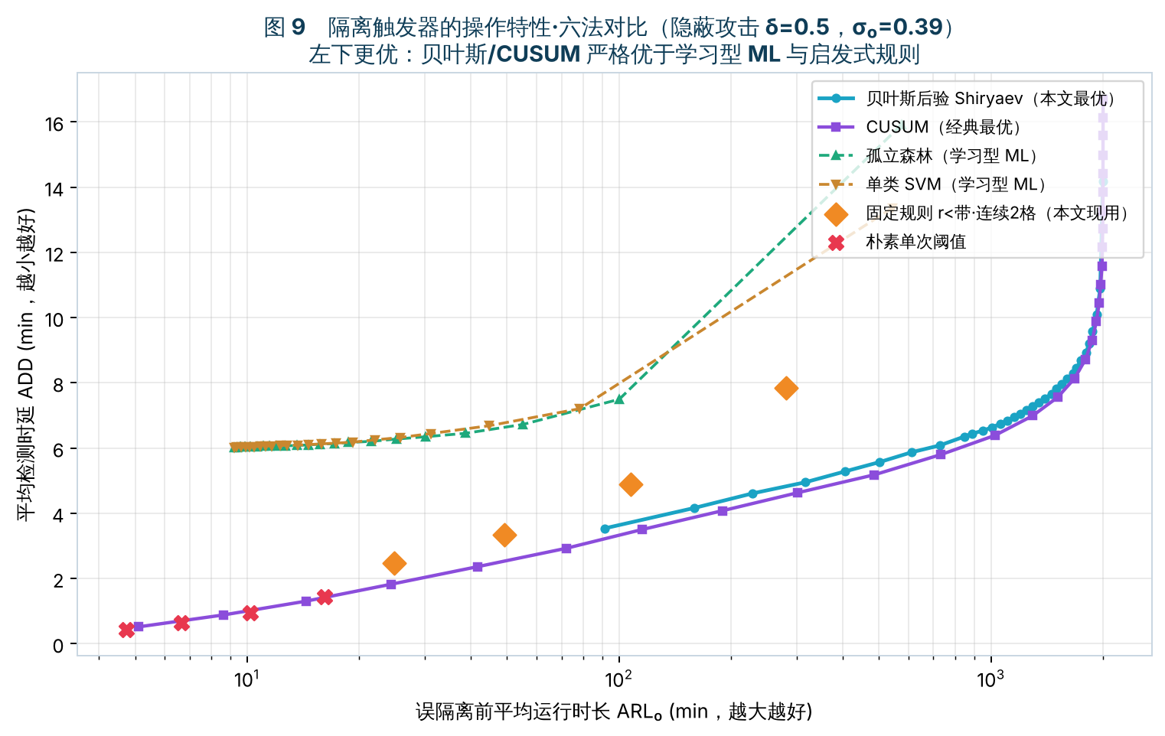
算法贡献
把“何时隔离”求解为最优问题（最优停止）
问题：隔离太晚 → 损失累积；误隔离健康后台 → 中断合法充电。
建成贝叶斯快速变点检测：良性 r~N(1,σ₀)、攻击 r~N(1−δ,σ₀)，σ₀=0.39 取自真实数据。
最优规则 = 对后验 pₜ=P(已被攻击) 的阈值 A*（Shiryaev）；A* 最小化 期望损失 c·时延 + K·误隔离。
六法对比：最优策略严格优于 CUSUM、学习型 ML（孤立森林/单类SVM）与固定规则。
发现：真实噪声下固定规则误隔离 76%；最优策略降期望损失 84%，越隐蔽、误隔离代价越高优势越大。
−84%
76%→1.4%
A*≈0.93
期望损失↓（δ=0.5）
误隔离率
最优隔离阈值
Notes:
算法贡献:把'何时隔离'建成贝叶斯快速变点检测/最优停止,求出最优阈值A*。固定规则真实噪声下误隔离76%;最优策略降期望损失84%。这就是'用算法解决问题',不只是分析。

Slide 11
实验设计
场景矩阵与评价口径
维度 | 取值 / 说明
攻击位置 A | A1 链路中间人 · A2 克隆 RFID · A3 后台沦陷(限功率/停充) · A4 后台 DoS
协议版本 V | OCPP 1.6 · 2.0.1 · 2.1（版本可行性门控：TLS 下 A1 不可行）
防御 D | D0 无 · D2 指令限速 · D3 按后台隔离 · D5 规模×节律一致性检测（可组合）
受控范围 | 单后台（逐家）· 协同前 k 家（k=1…8）· 全城
主指标 | 被发现前损失（ΔE、被拒会话、受影响市镇）· 检测时延 τ_d · 误报率
可复现 | 固定随机种子 · 每格 3 次重复取中位数 · 真实异常做“假阳性闸门”
Notes:
实验设计：四维场景矩阵(攻击位置×协议版本×防御×范围)；主指标=被发现前损失+τ_d+误报率；可复现(固定种子、3次中位数、真实异常做闸门)。

Slide 12
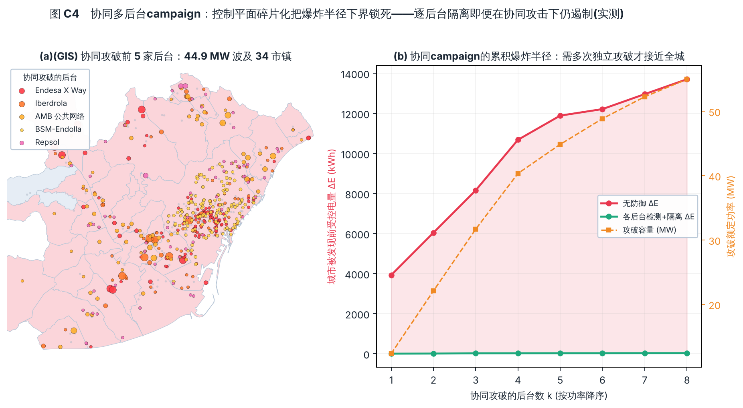
结果精选（真实仿真实测）
关键数字
2.6–12.3 MW
单后台沦陷可控（最大一家=全城 17%）
< 10 kWh
检测+隔离后被发现前损失（单后台，>99%）
26.5 kWh
协同攻破前 5 家(44.9 MW)隔离后
0.16%
全城完全受控 占电网峰值
Notes:
结果：单后台2.6-12.3MW→隔离后<10kWh(>99%)；协同5家11889→26.5kWh；电网0.16%。图是协同campaign累积曲线(红升绿平)。

Slide 13
结论与价值
方法可核查
建模够真
把抽象的“控制电网 x%”拆成网络层问题：攻破几家后台、可达多少 MW、被发现前损失多少度。
621 个真实 OCPP 客户端 + 真实报文 + 离散虚拟时钟；一家真实标定、全城迁移，物理自洽。
协议是关键
现实指导
攻防门槛由 OCPP 版本决定：加密压制中间人/克隆，但后台沦陷与 DoS 须靠隔离与检测。
真正该防的是网络层后台通道而非电网；碎片化是安全资产，别盲目追求统一大平台。
一句话结论：它威胁不到电网，真正的战场在网络层；碎片化 + 检测后立刻隔离，让这类攻击几乎打不出实际损失。
Notes:
结论：方法可核查、建模够真、协议是关键、现实指导。一句话：电网不是主战场，网络层才是；碎片化+检测隔离让攻击几乎无损。

